Slide 1
Concepte și aplicații în Vederea Artificială
Bogdan Alexe Radu Ionescu
Curs opțional
anii III/IV, semestrul I, 2024-2025
bogdan.alexe@fmi.unibuc.ro
radu.ionescu@fmi.unibuc.ro

Slide 2
Detalii organizatorice
Recuperare laborator săptămâna 1: vinerea aceasta 10-12 + 12-14 e ok pentru voi? Alternativ luni 8-10 + 10-12
2. De adăugat o grupă de laborator? (sunteți 100 de studenți)

Slide 3
Cuprinsul trecut
Aspecte organizatorice legate de cursul de VA
2. Ce este VA?
3. Aplicații de succes în VA
4. Formarea imaginilor
5. Structura cursului de VA
6. Bibiliografie
7. Kahoot!

Slide 4
Examen – evaluare în iarnă
Nota finală = min(10, max(T1 + T2 + min(1, BC + BL), 2*L1 + min(1, BC), L1 + max(T1,T2) + min(1, BC)))
nu există praguri minimale de îndeplinit

Slide 5
Restanță + reexaminare + mărire - evaluare
puteți obține nota numai din lucrarea finală de laborator (test pe calculator în sesiune) + bonusul de la curs.
nota N4 = 2*L2 + min(1, BC)
SAU
puteți obține nota din lucrarea finală de laborator (test pe calculator în sesiune) și o notă din temă (trebuie să aveți cel puțin o temă rezolvată) + bonusul de la curs.
nota N5 = L2 + max(T1,T2) + min(1, BC)
Nota finală = min(10, max(N4, N5))

Slide 6
Bonusul de la curs + laborator
puteți acumula maxim 1 punct bonus de la curs + laborator;
bonus de la laborator = 0,05p pentru fiecare prezență la laborator (maxim o prezență pe săptămână);
bonusul de la curs:
la sfârșitul fiecărui curs veți primi întrebări din materia predată la acel curs;
vom folosi platforma Kahoot!
număr de întrebări flexibil în funcție de fiecare curs;
primiți puncte dacă răspundeți correct și rapid;
premiem la fiecare curs primii 12 studenți din clasamentul asociat : primii 3 studenți iau 0.2p, următorii 3 studenți iau 0.15p, următorii 3 studenți iau 0.1p, următorii 3 studenți iau 0.05p ;

Slide 7
Temele de anul trecut
https://tinyurl.com/CAVA-2023-TEMA1
https://tinyurl.com/CAVA-2023-TEMA2
https://tinyurl.com/CAVA-2022-TEMA1
https://tinyurl.com/CAVA-2022-TEMA2
https://tinyurl.com/CAVA-2021-TEMA1
https://tinyurl.com/CAVA-2021-TEMA2

Slide 8
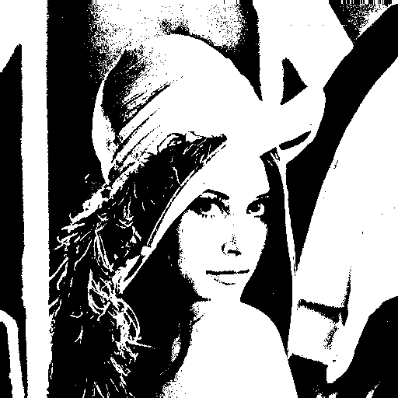


Tipuri de imagini digitale
Grayscale
(tonuri de gri)
Binare
Color
Luminozitate | negru, alb | tonuri de gri | R G B
Valori | {0,1} | {0, … , 255} | {0, …,255}³
Culori | negru - 0, alb - 1 | negru - 0, gri - 128, alb - 255 | (255,0,0), (0,255,0), (0,0,255), (0,0,0),(255,255,255), (255,255,0), (255,125,0), (0,255,255), (255,0,255)
Memorie/pixel | 1 bit/pixel | 8 biți/pixel | 24 biți/pixel

Slide 9


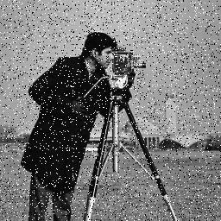

Cursul de azi
Diverse modele pentru zgomot în imagini
salt and pepper, impuls
Gaussian (normal)
Filtrarea liniară
corelație, convoluție
filtre: de medie, Gaussian, accentuare
aplicație: imagini hibrid
impuls
normal
“salt and pepper”
imagine originală
Filtrarea neliniară
filtrul median

Slide 10
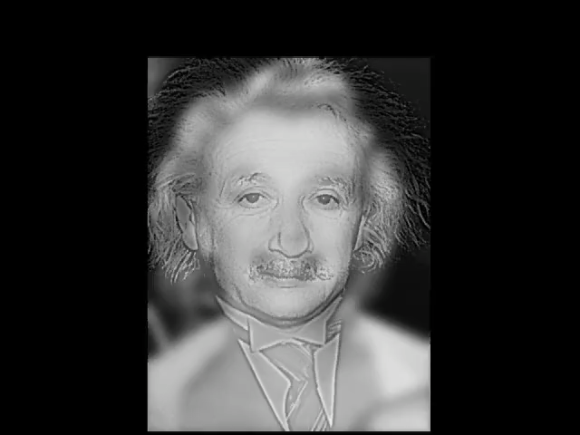
Aplicație: Imagini hibrid

Slide 11
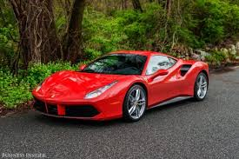
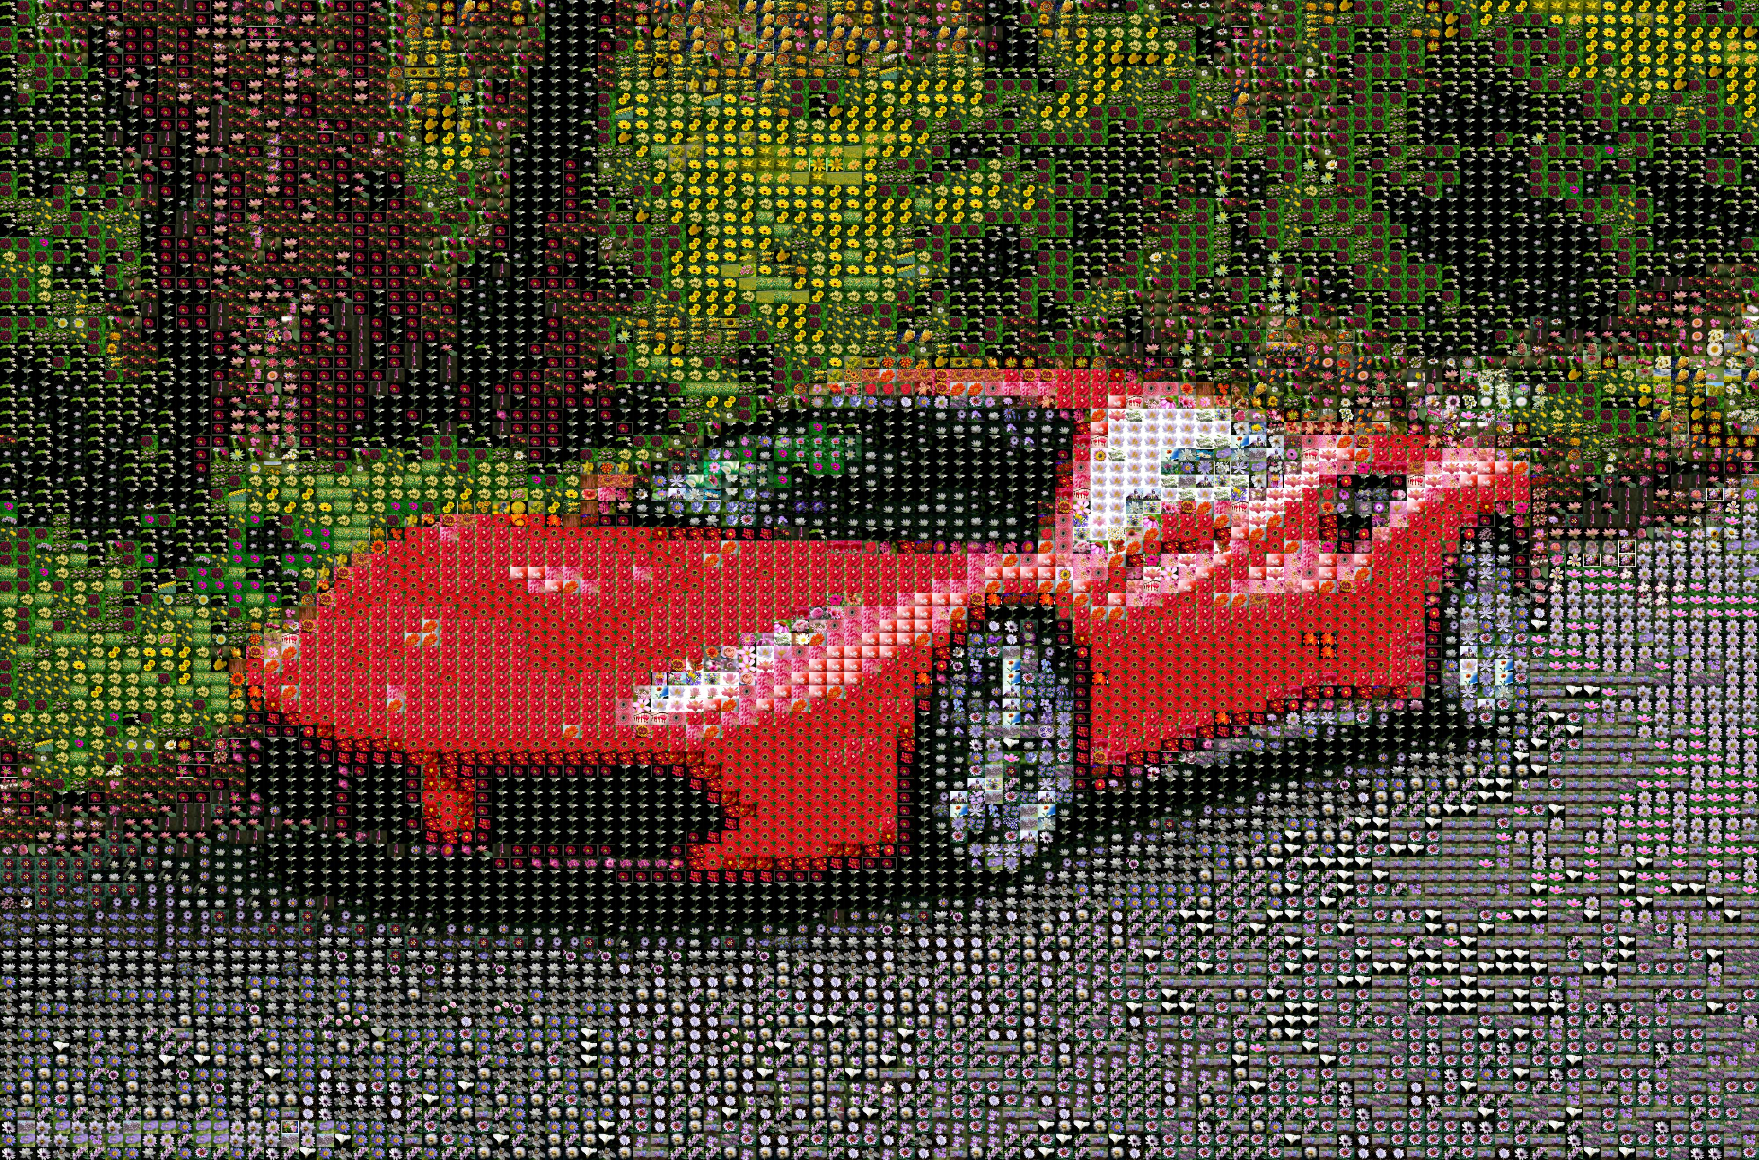
Laborator 2+3: Imagini mozaic
imagine de referință
colectie de imagini (piese)
de dimensiuni reduse
28 ✕ 40 pixeli
algoritm codat de voi
imagine mozaic

Slide 15
Algoritm
Input:
imagine de referință
colecție de imagini (piese) 500 de piese a 28 x 40 pixeli
număr piese în lățime ale mozaicului (implicit = 100)
1
2
100

Slide 16
Algoritm – varianta 1
Pași:
determină înălțimea mozaicului:
păstrează proporția (aspect ratio) imaginii de referință inițiale
multiplu de înălțimea unei piese
2. adaugă piese în mozaic pe un grid (caroiaj): aplică un criteriu pentru a selecta piesa care se potrivește cel mai bine într-o poziție:
aleator (alegem piesele întâmplător)
culoarea medie cea mai apropiată (cea mai mica distanță euclidiană)
1
2
100
x

Slide 17
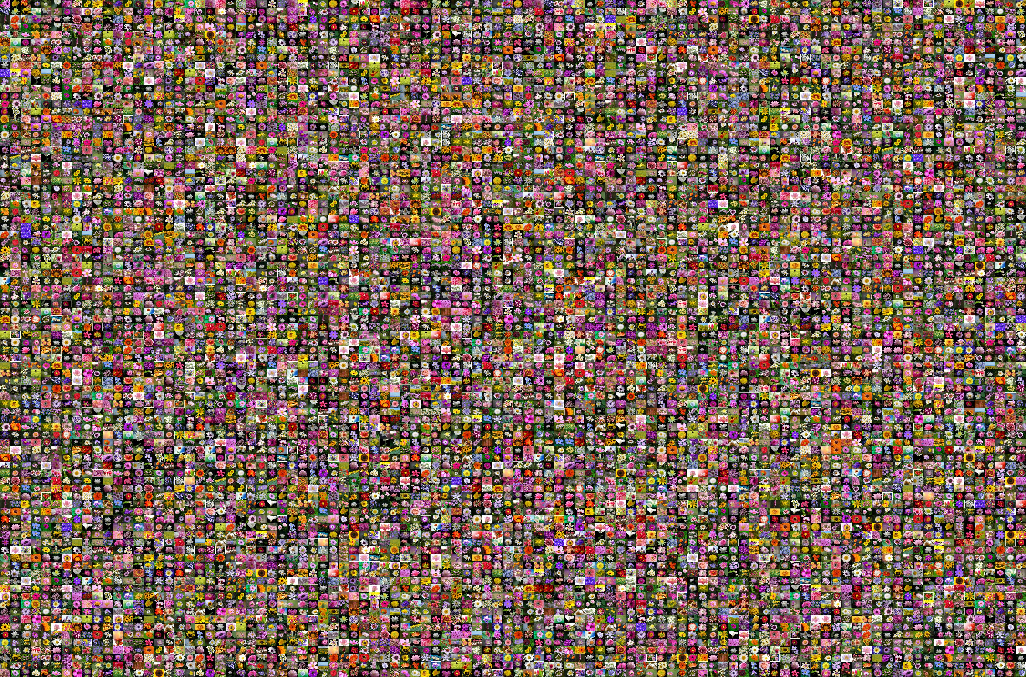
Criterii
aleator: alegem piesele la întâmplare, considerând că orice piesă la fel de bună ca cealaltă în orice poziție
imagine de referință
imagine mozaic

Slide 18
Criterii
culoarea medie cea mai apropiată:
calculăm culoarea medie a pixelilor din blocul de înlocuit din imaginea de referință redimensionată;
culoarea medie este un triplet (r_{medie}, g_{medie}, b_{medie}) pentru imagini color sau un scalar i_{medie} pentru imagini gri;
calculăm culoarea medie a pixelilor din fiecare piesă;
calculăm cea mai apropiată (distanța euclidiană cea mai mică) culoare medie a unui piese de culoarea medie a blocului;
înlocuim blocul cu piesa aleasă.

Slide 19
Criterii
culoarea medie cea mai apropiată
imagine de referință
imagine mozaic

Slide 20
Criterii
culoarea medie cea mai apropiată
imagine de referință
imagine mozaic

Slide 22
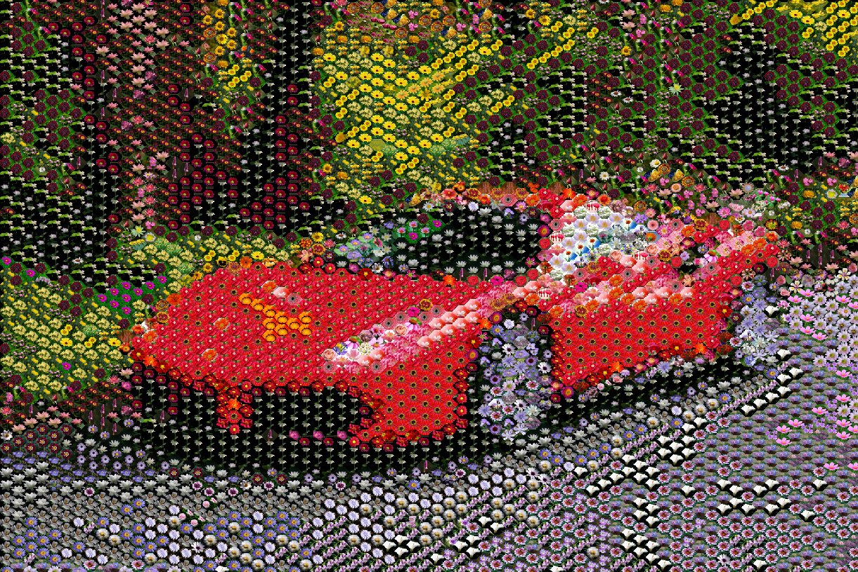
Piese hexagonale

Slide 23
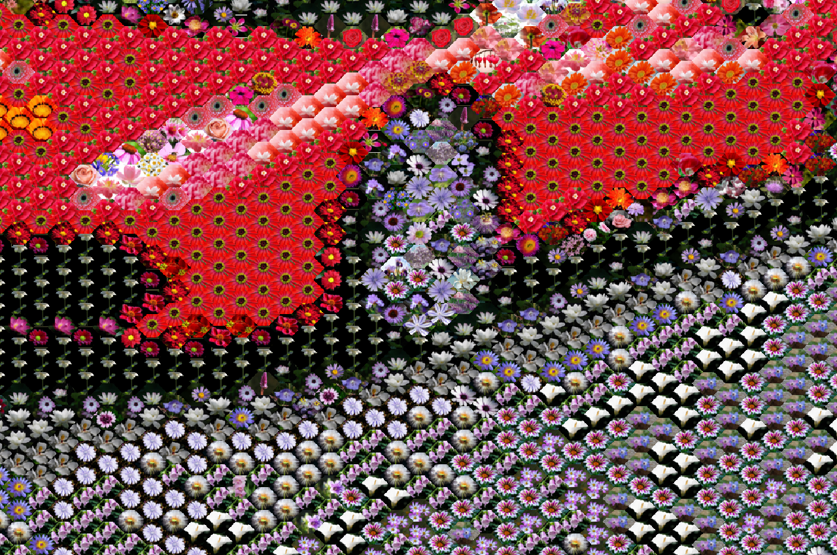
Piese hexagonale

Slide 24
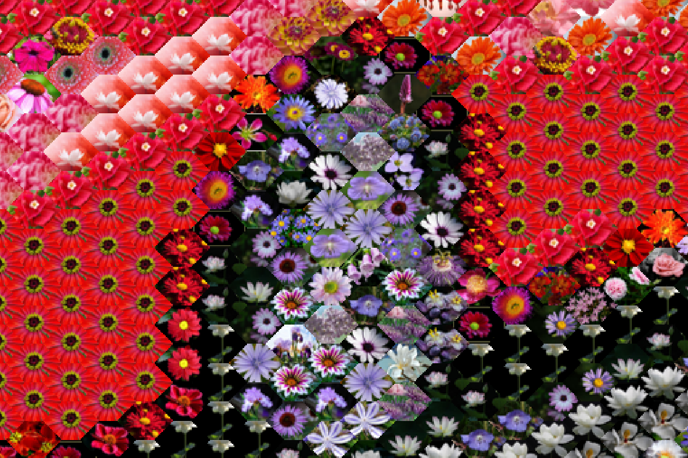
Piese hexagonale

Slide 25
Piese hexagonale
Piesă inițială
Mască (valori de 0 și 1)
Piesă hexagonală

Slide 26
Mozaic cu piese hexagonale

Slide 27
Mozaic cu piese hexagonale

Slide 28
Mozaic cu piese hexagonale

Slide 29
Algoritm – varianta 2
Pași:
determină înălțimea mozaicului:
păstrează proporția (aspect ratio) imaginii de referință inițiale
multiplu de înălțimea unei piese
2. adaugă piese în mozaic în poziții aleatoare: aplică un criteriu pentru a selecta piesa care se potrivește cel mai bine într-o pozitie:
aleator (alegem piesele întâmplător)
culoarea medie cea mai apropiată (cea mai mica distanță euclidiană)
1
2
100
x

Slide 30
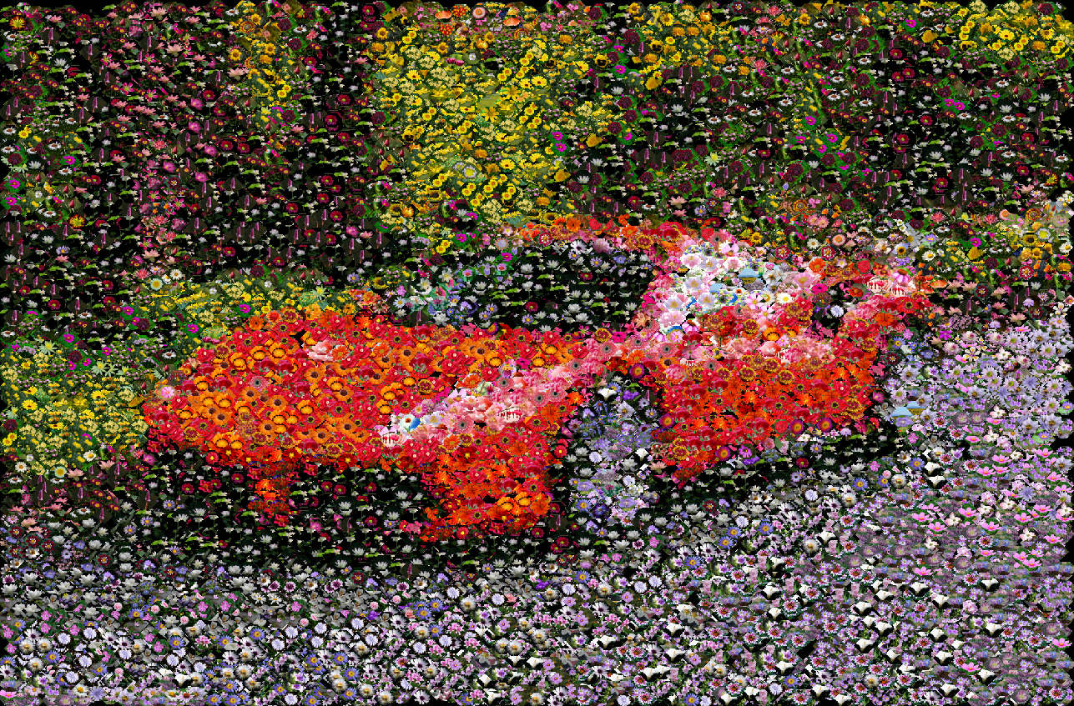
Algoritm – varianta 2

Slide 31
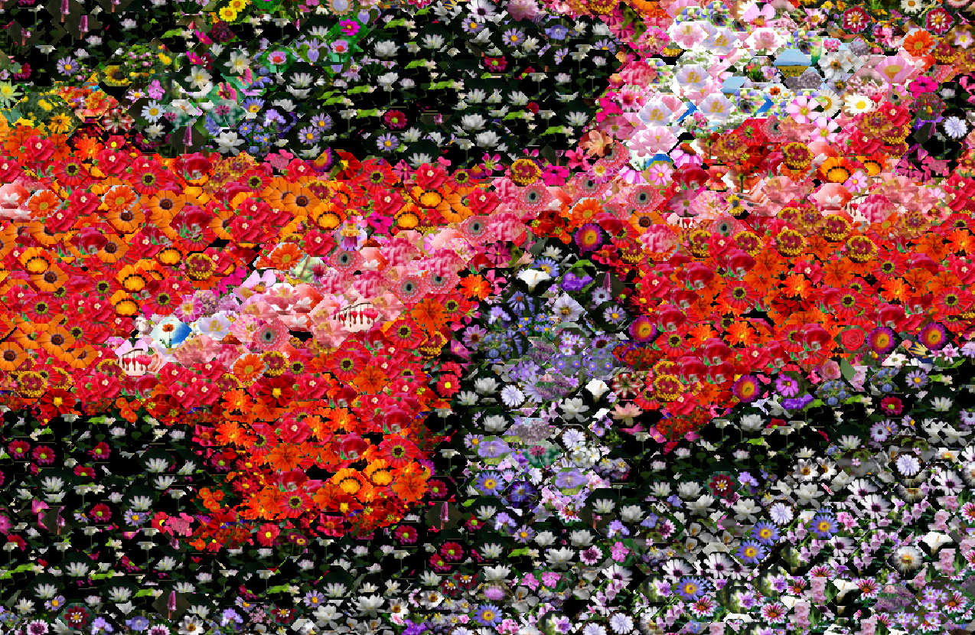
Algoritm – varianta 2

Slide 32
Filtrarea imaginilor

Slide 33
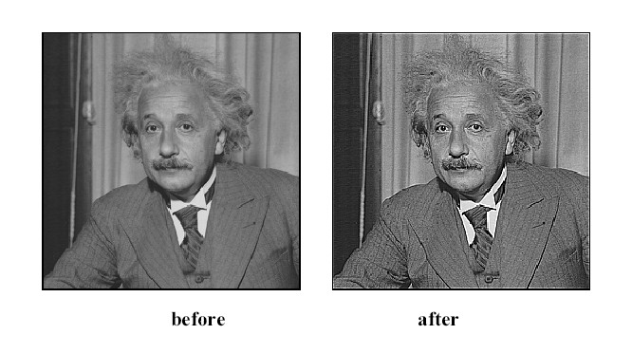
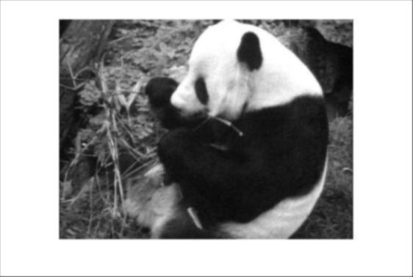
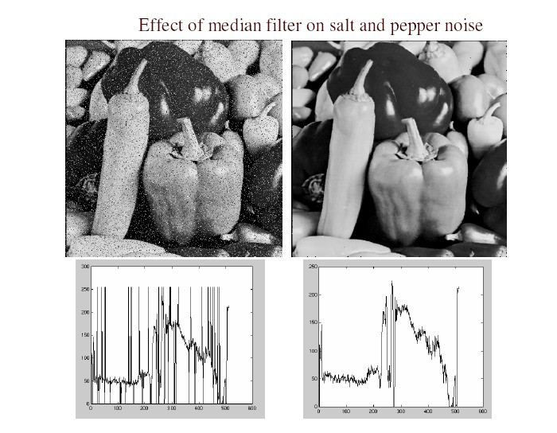
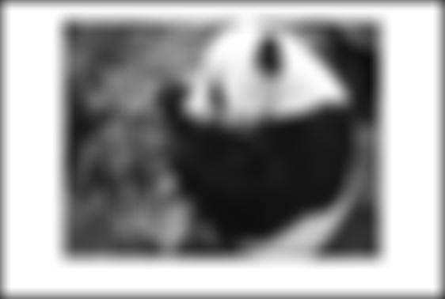
Exemple de filtrare
Filtru de blurare
Filtru de accentuare
Filtru pentru eliminarea /
reducerea zgomotului

Slide 34
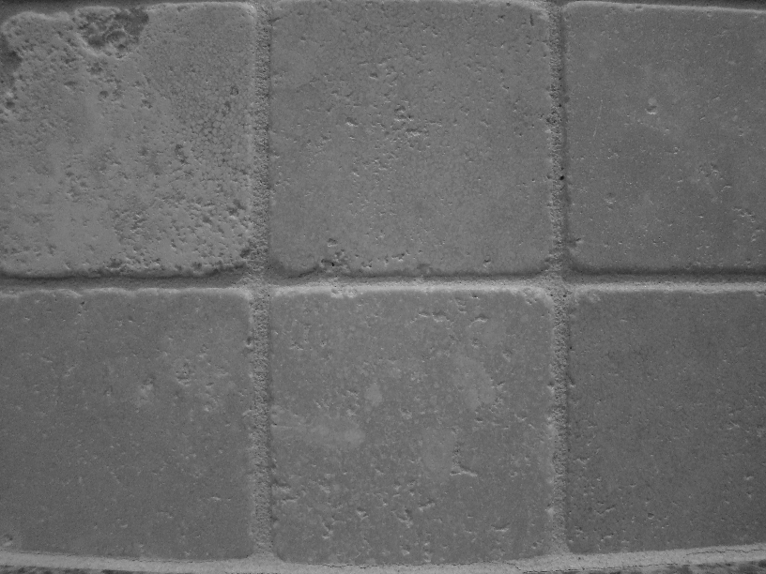
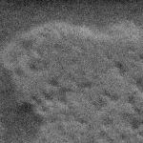
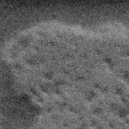

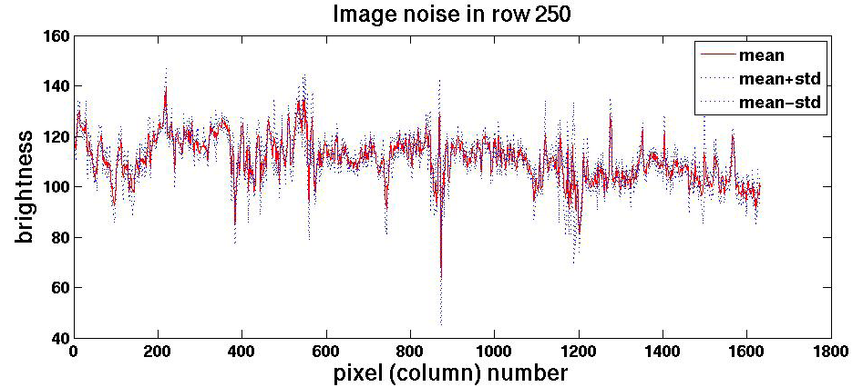
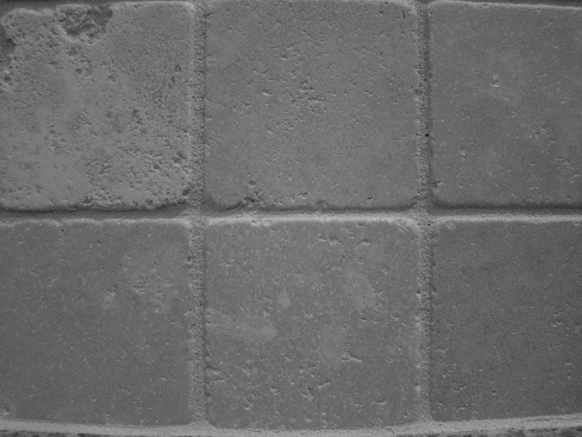
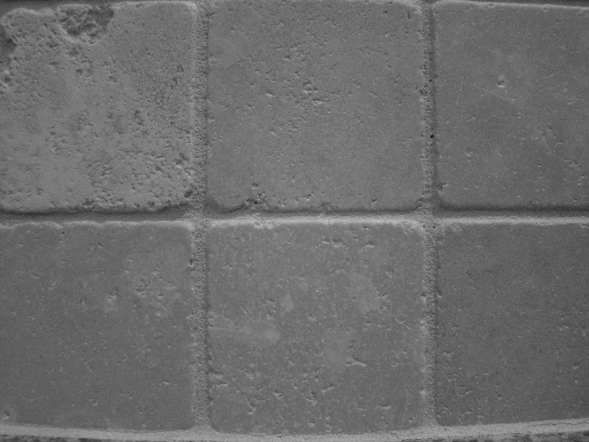


Motivație: reducerea de zgomot
Zgomotul pentru pixelii de pe linia roşie în imaginile din stânga
intensitate
coloana
Imperfecțiuni tehnologice ale senzorilor de imagine
Imagini multiple ale aceleaşi scene statice nu vor fi identice
imagine obținută
imagine ideală
zgomot
Slide adaptat după K. Grauman

Slide 35
Tipuri de zgomot
zgomot “salt and pepper” : pixeli aleatori cu intensitate 0 (negru) sau 255 (alb)
zgomot “impuls”: pixeli aleatori cu intensitate 255 (alb)
zgomot “normal” : fiecare pixel conține un zgomot ce urmează o distribuție normală
imagine originală
“salt and pepper”
impuls
normal
Slide adaptat după Steve Seitz

Slide 36
Distributia normală 1D (clopotul lui Gauss)
- medie
(deplasarea distribuției)
f(x)
f(x)
f(x)
f(x)
- deviație standard
(împrăştierea distribuției)
x
x
x
x

Slide 37
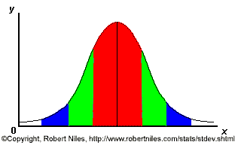
Regula 68-95-99.7
68% din date
95% din date
99.7% din date

Slide 38
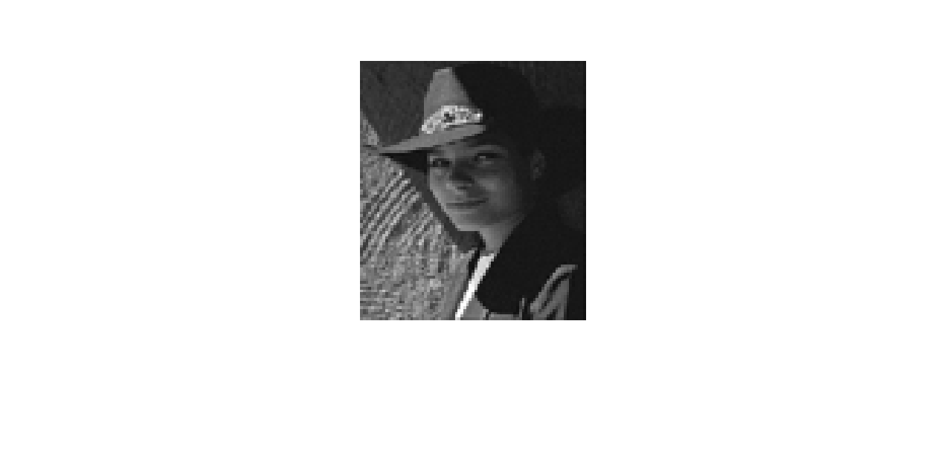


Zgomot normal – efectul lui
sigma = 1
sigma = 5
sigma = 25

Slide 39
Motivație: reducerea de zgomot
Chiar şi imagini multiple ale aceleaşi scene statice nu vor fi identice.
Cum putem reduce zgomotul, adică să estimăm adevăratele intensități?
Dacă avem mai multe imagini luăm media
Dar dacă avem numai o singură imagine?
Slide adaptat după K. Graumann

Slide 40
O posibilă soluție
Ipoteze:
pixelii “vecini” nu diferă prea mult între ei
zgomotul care afectează pixelii este independent
Soluție:
înlocuim valoarea fiecărui pixel cu media valorilor pixelilor din “vecinătatea” lui

Slide 41
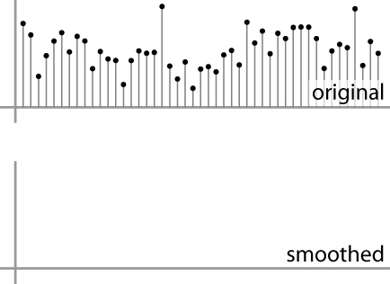
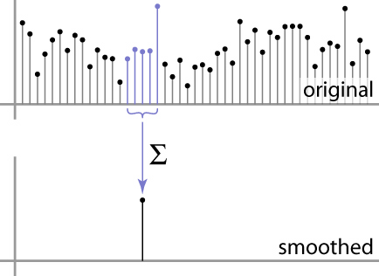
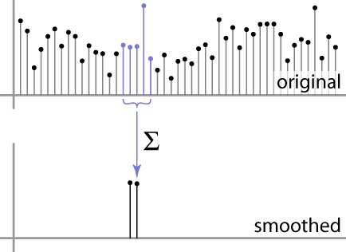
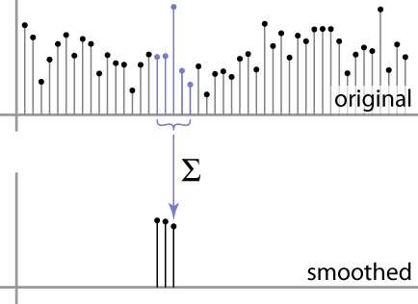
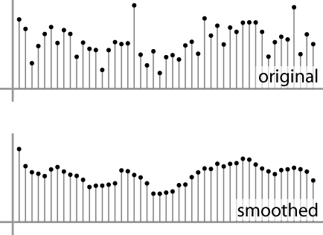
O posibilă soluție
Înlocuim valoarea fiecărui pixel cu media valorilor pixelilor din vecinătatea lui
Exemplu în 1D:
Slide adaptat după S. Marschner

Slide 42
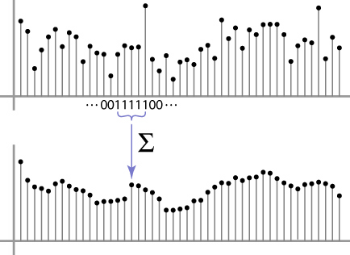
Medie ponderată
Putem adaugă ponderi pentru fiecare pixel
Ponderi [1, 1, 1, 1, 1] / 5
Slide adaptat după S. Marschner

Slide 43

Medie ponderată
Ponderi ne-uniforme [1, 4, 6, 4, 1] / 16
Slide adaptat după S. Marschner

Slide 44
Medie în 2D
0 | 0 | 0 | 0 | 0 | 0 | 0 | 0 | 0 | 0
0 | 0 | 0 | 0 | 0 | 0 | 0 | 0 | 0 | 0
0 | 0 | 0 | 90 | 90 | 90 | 90 | 90 | 0 | 0
0 | 0 | 0 | 90 | 90 | 90 | 90 | 90 | 0 | 0
0 | 0 | 0 | 90 | 90 | 90 | 90 | 90 | 0 | 0
0 | 0 | 0 | 90 | 0 | 90 | 90 | 90 | 0 | 0
0 | 0 | 0 | 90 | 90 | 90 | 90 | 90 | 0 | 0
0 | 0 | 0 | 0 | 0 | 0 | 0 | 0 | 0 | 0
0 | 0 | 90 | 0 | 0 | 0 | 0 | 0 | 0 | 0
0 | 0 | 0 | 0 | 0 | 0 | 0 | 0 | 0 | 0
 | 0
0 | 0 | 0 | 0 | 0 | 0 | 0 | 0 | 0 | 0
0 | 0 | 0 | 0 | 0 | 0 | 0 | 0 | 0 | 0
0 | 0 | 0 | 90 | 90 | 90 | 90 | 90 | 0 | 0
0 | 0 | 0 | 90 | 90 | 90 | 90 | 90 | 0 | 0
0 | 0 | 0 | 90 | 90 | 90 | 90 | 90 | 0 | 0
0 | 0 | 0 | 90 | 0 | 90 | 90 | 90 | 0 | 0
0 | 0 | 0 | 90 | 90 | 90 | 90 | 90 | 0 | 0
0 | 0 | 0 | 0 | 0 | 0 | 0 | 0 | 0 | 0
0 | 0 | 90 | 0 | 0 | 0 | 0 | 0 | 0 | 0
0 | 0 | 0 | 0 | 0 | 0 | 0 | 0 | 0 | 0
Slide adaptat după Steve Seitz

Slide 45
Medie în 2D
0 | 0 | 0 | 0 | 0 | 0 | 0 | 0 | 0 | 0
0 | 0 | 0 | 0 | 0 | 0 | 0 | 0 | 0 | 0
0 | 0 | 0 | 90 | 90 | 90 | 90 | 90 | 0 | 0
0 | 0 | 0 | 90 | 90 | 90 | 90 | 90 | 0 | 0
0 | 0 | 0 | 90 | 90 | 90 | 90 | 90 | 0 | 0
0 | 0 | 0 | 90 | 0 | 90 | 90 | 90 | 0 | 0
0 | 0 | 0 | 90 | 90 | 90 | 90 | 90 | 0 | 0
0 | 0 | 0 | 0 | 0 | 0 | 0 | 0 | 0 | 0
0 | 0 | 90 | 0 | 0 | 0 | 0 | 0 | 0 | 0
0 | 0 | 0 | 0 | 0 | 0 | 0 | 0 | 0 | 0
 | 0 | 10
0 | 0 | 0 | 0 | 0 | 0 | 0 | 0 | 0 | 0
0 | 0 | 0 | 0 | 0 | 0 | 0 | 0 | 0 | 0
0 | 0 | 0 | 90 | 90 | 90 | 90 | 90 | 0 | 0
0 | 0 | 0 | 90 | 90 | 90 | 90 | 90 | 0 | 0
0 | 0 | 0 | 90 | 90 | 90 | 90 | 90 | 0 | 0
0 | 0 | 0 | 90 | 0 | 90 | 90 | 90 | 0 | 0
0 | 0 | 0 | 90 | 90 | 90 | 90 | 90 | 0 | 0
0 | 0 | 0 | 0 | 0 | 0 | 0 | 0 | 0 | 0
0 | 0 | 90 | 0 | 0 | 0 | 0 | 0 | 0 | 0
0 | 0 | 0 | 0 | 0 | 0 | 0 | 0 | 0 | 0
Slide adaptat după Steve Seitz

Slide 46
Medie în 2D
0 | 0 | 0 | 0 | 0 | 0 | 0 | 0 | 0 | 0
0 | 0 | 0 | 0 | 0 | 0 | 0 | 0 | 0 | 0
0 | 0 | 0 | 90 | 90 | 90 | 90 | 90 | 0 | 0
0 | 0 | 0 | 90 | 90 | 90 | 90 | 90 | 0 | 0
0 | 0 | 0 | 90 | 90 | 90 | 90 | 90 | 0 | 0
0 | 0 | 0 | 90 | 0 | 90 | 90 | 90 | 0 | 0
0 | 0 | 0 | 90 | 90 | 90 | 90 | 90 | 0 | 0
0 | 0 | 0 | 0 | 0 | 0 | 0 | 0 | 0 | 0
0 | 0 | 90 | 0 | 0 | 0 | 0 | 0 | 0 | 0
0 | 0 | 0 | 0 | 0 | 0 | 0 | 0 | 0 | 0
 | 0 | 10 | 20
0 | 0 | 0 | 0 | 0 | 0 | 0 | 0 | 0 | 0
0 | 0 | 0 | 0 | 0 | 0 | 0 | 0 | 0 | 0
0 | 0 | 0 | 90 | 90 | 90 | 90 | 90 | 0 | 0
0 | 0 | 0 | 90 | 90 | 90 | 90 | 90 | 0 | 0
0 | 0 | 0 | 90 | 90 | 90 | 90 | 90 | 0 | 0
0 | 0 | 0 | 90 | 0 | 90 | 90 | 90 | 0 | 0
0 | 0 | 0 | 90 | 90 | 90 | 90 | 90 | 0 | 0
0 | 0 | 0 | 0 | 0 | 0 | 0 | 0 | 0 | 0
0 | 0 | 90 | 0 | 0 | 0 | 0 | 0 | 0 | 0
0 | 0 | 0 | 0 | 0 | 0 | 0 | 0 | 0 | 0
Slide adaptat după Steve Seitz

Slide 47
Medie în 2D
0 | 0 | 0 | 0 | 0 | 0 | 0 | 0 | 0 | 0
0 | 0 | 0 | 0 | 0 | 0 | 0 | 0 | 0 | 0
0 | 0 | 0 | 90 | 90 | 90 | 90 | 90 | 0 | 0
0 | 0 | 0 | 90 | 90 | 90 | 90 | 90 | 0 | 0
0 | 0 | 0 | 90 | 90 | 90 | 90 | 90 | 0 | 0
0 | 0 | 0 | 90 | 0 | 90 | 90 | 90 | 0 | 0
0 | 0 | 0 | 90 | 90 | 90 | 90 | 90 | 0 | 0
0 | 0 | 0 | 0 | 0 | 0 | 0 | 0 | 0 | 0
0 | 0 | 90 | 0 | 0 | 0 | 0 | 0 | 0 | 0
0 | 0 | 0 | 0 | 0 | 0 | 0 | 0 | 0 | 0
 | 0 | 10 | 20 | 30
0 | 0 | 0 | 0 | 0 | 0 | 0 | 0 | 0 | 0
0 | 0 | 0 | 0 | 0 | 0 | 0 | 0 | 0 | 0
0 | 0 | 0 | 90 | 90 | 90 | 90 | 90 | 0 | 0
0 | 0 | 0 | 90 | 90 | 90 | 90 | 90 | 0 | 0
0 | 0 | 0 | 90 | 90 | 90 | 90 | 90 | 0 | 0
0 | 0 | 0 | 90 | 0 | 90 | 90 | 90 | 0 | 0
0 | 0 | 0 | 90 | 90 | 90 | 90 | 90 | 0 | 0
0 | 0 | 0 | 0 | 0 | 0 | 0 | 0 | 0 | 0
0 | 0 | 90 | 0 | 0 | 0 | 0 | 0 | 0 | 0
0 | 0 | 0 | 0 | 0 | 0 | 0 | 0 | 0 | 0
Slide adaptat după Steve Seitz

Slide 48
Medie în 2D
0 | 0 | 0 | 0 | 0 | 0 | 0 | 0 | 0 | 0
0 | 0 | 0 | 0 | 0 | 0 | 0 | 0 | 0 | 0
0 | 0 | 0 | 90 | 90 | 90 | 90 | 90 | 0 | 0
0 | 0 | 0 | 90 | 90 | 90 | 90 | 90 | 0 | 0
0 | 0 | 0 | 90 | 90 | 90 | 90 | 90 | 0 | 0
0 | 0 | 0 | 90 | 0 | 90 | 90 | 90 | 0 | 0
0 | 0 | 0 | 90 | 90 | 90 | 90 | 90 | 0 | 0
0 | 0 | 0 | 0 | 0 | 0 | 0 | 0 | 0 | 0
0 | 0 | 90 | 0 | 0 | 0 | 0 | 0 | 0 | 0
0 | 0 | 0 | 0 | 0 | 0 | 0 | 0 | 0 | 0
 | 0 | 10 | 20 | 30 | 30
Slide adaptat după Steve Seitz

Slide 49
Medie în 2D
0 | 0 | 0 | 0 | 0 | 0 | 0 | 0 | 0 | 0
0 | 0 | 0 | 0 | 0 | 0 | 0 | 0 | 0 | 0
0 | 0 | 0 | 90 | 90 | 90 | 90 | 90 | 0 | 0
0 | 0 | 0 | 90 | 90 | 90 | 90 | 90 | 0 | 0
0 | 0 | 0 | 90 | 90 | 90 | 90 | 90 | 0 | 0
0 | 0 | 0 | 90 | 0 | 90 | 90 | 90 | 0 | 0
0 | 0 | 0 | 90 | 90 | 90 | 90 | 90 | 0 | 0
0 | 0 | 0 | 0 | 0 | 0 | 0 | 0 | 0 | 0
0 | 0 | 90 | 0 | 0 | 0 | 0 | 0 | 0 | 0
0 | 0 | 0 | 0 | 0 | 0 | 0 | 0 | 0 | 0
 | 0 | 10 | 20 | 30 | 30
 |  |  |  |  |  |  | ?
Slide adaptat după Steve Seitz

Slide 50
Medie în 2D
0 | 0 | 0 | 0 | 0 | 0 | 0 | 0 | 0 | 0
0 | 0 | 0 | 0 | 0 | 0 | 0 | 0 | 0 | 0
0 | 0 | 0 | 90 | 90 | 90 | 90 | 90 | 0 | 0
0 | 0 | 0 | 90 | 90 | 90 | 90 | 90 | 0 | 0
0 | 0 | 0 | 90 | 90 | 90 | 90 | 90 | 0 | 0
0 | 0 | 0 | 90 | 0 | 90 | 90 | 90 | 0 | 0
0 | 0 | 0 | 90 | 90 | 90 | 90 | 90 | 0 | 0
0 | 0 | 0 | 0 | 0 | 0 | 0 | 0 | 0 | 0
0 | 0 | 90 | 0 | 0 | 0 | 0 | 0 | 0 | 0
0 | 0 | 0 | 0 | 0 | 0 | 0 | 0 | 0 | 0
 | 0 | 10 | 20 | 30 | 30
 |  |  |  |  |  |  | 60
Slide adaptat după Steve Seitz

Slide 51
Medie în 2D
0 | 0 | 0 | 0 | 0 | 0 | 0 | 0 | 0 | 0
0 | 0 | 0 | 0 | 0 | 0 | 0 | 0 | 0 | 0
0 | 0 | 0 | 90 | 90 | 90 | 90 | 90 | 0 | 0
0 | 0 | 0 | 90 | 90 | 90 | 90 | 90 | 0 | 0
0 | 0 | 0 | 90 | 90 | 90 | 90 | 90 | 0 | 0
0 | 0 | 0 | 90 | 0 | 90 | 90 | 90 | 0 | 0
0 | 0 | 0 | 90 | 90 | 90 | 90 | 90 | 0 | 0
0 | 0 | 0 | 0 | 0 | 0 | 0 | 0 | 0 | 0
0 | 0 | 90 | 0 | 0 | 0 | 0 | 0 | 0 | 0
0 | 0 | 0 | 0 | 0 | 0 | 0 | 0 | 0 | 0
 | 0 | 10 | 20 | 30 | 30 | 30 | 20 | 10
 | 0 | 20 | 40 | 60 | 60 | 60 | 40 | 20
 | 0 | 30 | 60 | 90 | 90 | 90 | 60 | 30
 | 0 | 30 | 50 | 80 | 80 | 90 | 60 | 30
 | 0 | 30 | 50 | 80 | 80 | 90 | 60 | 30
 | 0 | 20 | 30 | 50 | 50 | 60 | 40 | 20
 | 10 | 20 | 30 | 30 | 30 | 30 | 20 | 10
 | 10 | 10 | 10 | 0 | 0 | 0 | 0 | 0
Slide adaptat după Steve Seitz

Slide 52
Corelație
Pentru o vecinătate de dimensiuni 2k+1 × 2k+1:
pondere egală
pentru fiecare pixel
toți pixelii din vecinătatea pixelului (i,j) din imaginea I
(i-k,j-k) |  |  |  | (i-k,j+k)
 |  | (i,j)
(i+k,j-k) |  |  |  | (i+k,j+k)
Vecinătate de dimensiuni (2k +1) x (2k+1) centrată în (i,j)
Slide adaptat după K. Grauman

Slide 53
Corelație
Pentru o vecinătate de dimensiuni 2k+1 × 2k+1:
pondere egală
pentru fiecare pixel
toți pixelii din vecinătatea pixelului (i,j) din imaginea I
Generalizăm pentru a permite ponderi diferite:
ponderi ne-uniforme
Slide adaptat după K. Grauman

Slide 54
Corelație
Corelație:
(-k,-k) |  |  |  | (-k,+k)
 |  | (0,0)
(+k,-k) |  |  |  | (+k,+k)
Filtrul F de dimensiuni (2k +1) x (2k+1) centrat în (0,0)
Slide adaptat după K. Grauman

Slide 55
Corelație
Corelație:
Filtrarea (liniară a) unei imagini: înlocuim fiecare pixel cu o combinație (liniară) a “vecinilor” săi.
Filtru
Vecinătate pixel
(-k,-k) |  |  |  | (-k,+k)
 |  | (0,0)
(+k,-k) |  |  |  | (+k,+k)
(i-k,j-k) |  |  |  | (i-k,j+k)
 |  | (i,j)
(i+k,j-k) |  |  |  | (i+k,j+k)
suma
.*

Slide 56
Corelație
Corelație:
Filtrarea (liniară a) unei imagini: înlocuim fiecare pixel cu o combinație (liniară) a “vecinilor” săi.
F se mai numeşte filtru, kernel, mască (de filtrare).
Filtrul F - conține ponderile pixelilor folosiți în combinația (liniară).

Slide 57


Filtrul de medie
Ce ponderi are filtrul F pentru exemplul precedent (medie în 2D)?
0 | 0 | 0 | 0 | 0 | 0 | 0 | 0 | 0 | 0
0 | 0 | 0 | 0 | 0 | 0 | 0 | 0 | 0 | 0
0 | 0 | 0 | 90 | 90 | 90 | 90 | 90 | 0 | 0
0 | 0 | 0 | 90 | 90 | 90 | 90 | 90 | 0 | 0
0 | 0 | 0 | 90 | 90 | 90 | 90 | 90 | 0 | 0
0 | 0 | 0 | 90 | 0 | 90 | 90 | 90 | 0 | 0
0 | 0 | 0 | 90 | 90 | 90 | 90 | 90 | 0 | 0
0 | 0 | 0 | 0 | 0 | 0 | 0 | 0 | 0 | 0
0 | 0 | 90 | 0 | 0 | 0 | 0 | 0 | 0 | 0
0 | 0 | 0 | 0 | 0 | 0 | 0 | 0 | 0 | 0
 | 0 | 10 | 20 | 30 | 30
1
1
1
1
?
1
1
1
1
1
filtru de medie
(filtru pătrat)
Slide adaptat după Steve Seitz

Slide 58
Dimensiune output
Care este dimensiunea imaginii filtrate?
F
I

Slide 59
Dimensiune output
Care este dimensiunea imaginii filtrate?
PYTHON: scipy.signal.convolve2d
opțiuni pentru filtrare
‘full’: dim(O) = dim(I) + dim(F) - 1
‘same’: dim(O) = dim(I)
‘valid’: dim(O) = dim(I) – dim(F) + 1
full
same
valid
F
F
F
F
I
I
I
F
F
F
F
F
F
F
F
Slide adaptat după S. Lazebnik

Slide 60
Pixelii din afara imaginii
Ce valori au pixelii din afara imaginii ?
F
I
Fereastra filtrului depăseste marginea imaginii
Slide adaptat după S. Marschner

Slide 61
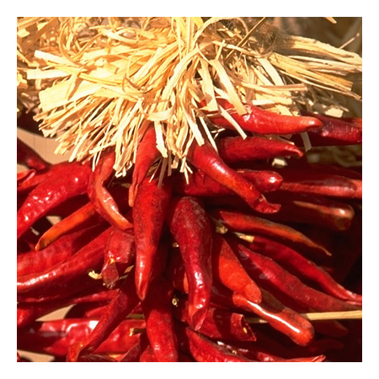
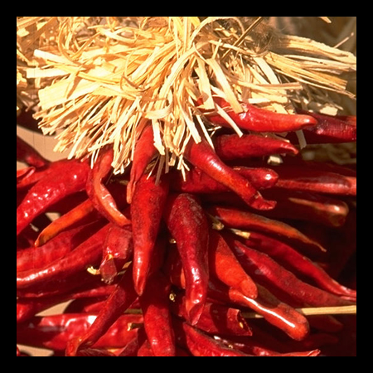
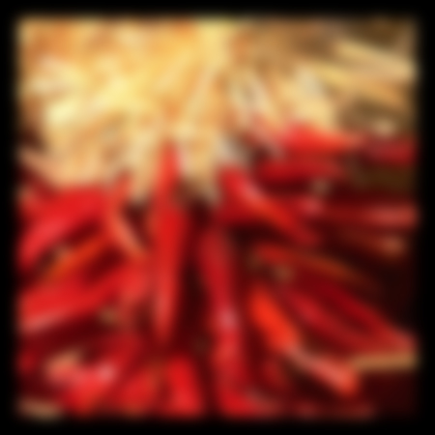
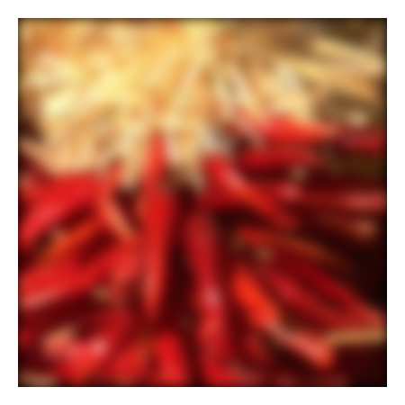
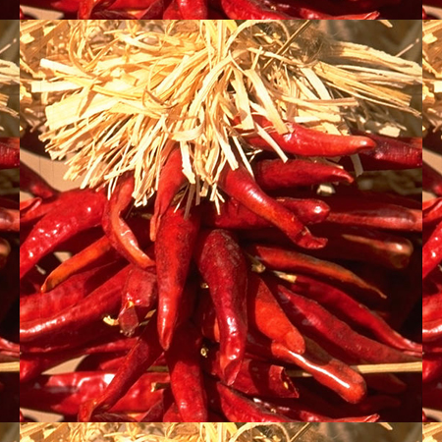
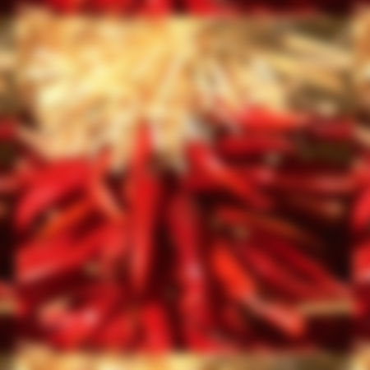
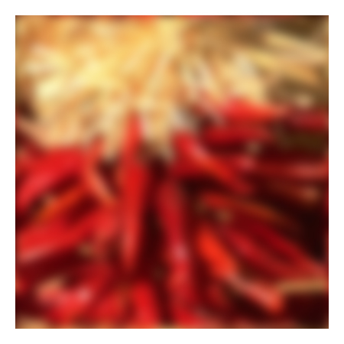
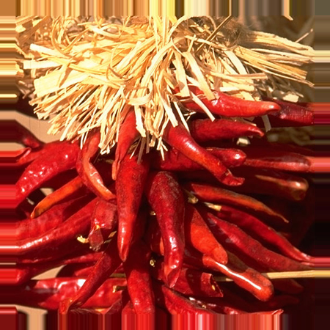


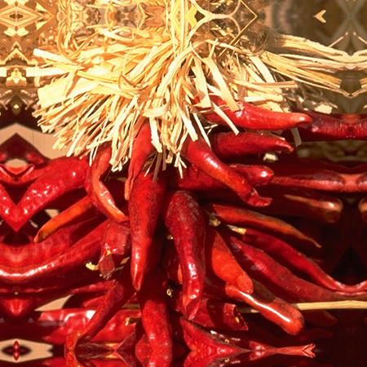


Pixelii din afara imaginii
Ce valori au pixelii din afara imaginii ?
extrapolăm/halucinăm valori
1. pixeli = 0 (negru)
2. copiază pixelii în
mod circular
3. copiază pixelii de la
marginea imaginii
4. oglindeşte pixelii de la
marginea imaginii
Slide adaptat după S. Marschner

Slide 62
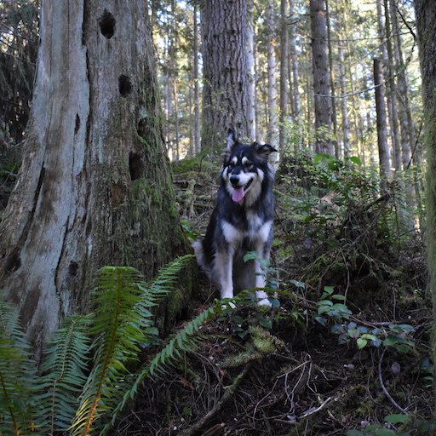

Blurarea (netezirea) unei imagini cu un filtru de medie
pictograma pentru filtru de medie:
alb = valoare mare, negru = valoare mică
Imagine inițială
Imagine filtrată

Slide 63
Filtrul de medie prezintă efecte secundare
Notes:
Weird artefacts for images with horizontal and vertical edges (lines)

Slide 65
Dungi verticale și orizontale

Slide 66
Dungi verticale și orizontale

Slide 67
Dungi verticale și orizontale

Slide 68
Dungi verticale și orizontale

Slide 69
Există alt filtru mai bun?

Slide 70

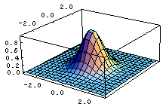
Filtru normal (Gaussian)
Cei mai apropiați pixeli vecini au o pondere mai mare în imaginea filtrată
0 | 0 | 0 | 0 | 0 | 0 | 0 | 0 | 0 | 0
0 | 0 | 0 | 0 | 0 | 0 | 0 | 0 | 0 | 0
0 | 0 | 0 | 90 | 90 | 90 | 90 | 90 | 0 | 0
0 | 0 | 0 | 90 | 90 | 90 | 90 | 90 | 0 | 0
0 | 0 | 0 | 90 | 90 | 90 | 90 | 90 | 0 | 0
0 | 0 | 0 | 90 | 0 | 90 | 90 | 90 | 0 | 0
0 | 0 | 0 | 90 | 90 | 90 | 90 | 90 | 0 | 0
0 | 0 | 0 | 0 | 0 | 0 | 0 | 0 | 0 | 0
0 | 0 | 90 | 0 | 0 | 0 | 0 | 0 | 0 | 0
0 | 0 | 0 | 0 | 0 | 0 | 0 | 0 | 0 | 0
Acest filtru aproximează distribuția normală în 2D:
1 | 2 | 1
2 | 4 | 2
1 | 2 | 1
Slide adaptat după Steve Seitz

Slide 71
Filtru normal (Gaussian)
Cei mai apropiați pixeli vecini au o pondere mai mare în imaginea filtrată
0 | 0 | 0 | 0 | 0 | 0 | 0 | 0 | 0 | 0
0 | 0 | 6 | 17 | 23 | 23 | 23 | 17 | 6 | 0
0 | 0 | 17 | 51 | 68 | 68 | 68 | 51 | 17 | 0
0 | 0 | 23 | 68 | 90 | 90 | 90 | 68 | 23 | 0
0 | 0 | 23 | 62 | 79 | 84 | 90 | 68 | 23 | 0
0 | 0 | 23 | 56 | 68 | 79 | 90 | 68 | 23 | 0
0 | 0 | 17 | 45 | 56 | 62 | 68 | 51 | 17 | 0
0 | 6 | 17 | 23 | 23 | 23 | 23 | 17 | 6 | 0
0 | 11 | 23 | 11 | 0 | 0 | 0 | 0 | 0 | 0
0 | 6 | 11 | 6 | 0 | 0 | 0 | 0 | 0 | 0
Acest filtru aproximează distribuția normală în 2D:
1 | 2 | 1
2 | 4 | 2
1 | 2 | 1
Slide adaptat după Steve Seitz

Slide 72
Blurarea unei imagini
muchie
verticală
0 | 0 | 0 | 0 | 0 | 0 | 0 | 0 | 0 | 0
0 | 0 | 0 | 0 | 0 | 0 | 0 | 0 | 0 | 0
0 | 0 | 0 | 90 | 90 | 90 | 90 | 90 | 0 | 0
0 | 0 | 0 | 90 | 90 | 90 | 90 | 90 | 0 | 0
0 | 0 | 0 | 90 | 90 | 90 | 90 | 90 | 0 | 0
0 | 0 | 0 | 90 | 0 | 90 | 90 | 90 | 0 | 0
0 | 0 | 0 | 90 | 90 | 90 | 90 | 90 | 0 | 0
0 | 0 | 0 | 0 | 0 | 0 | 0 | 0 | 0 | 0
0 | 0 | 90 | 0 | 0 | 0 | 0 | 0 | 0 | 0
0 | 0 | 0 | 0 | 0 | 0 | 0 | 0 | 0 | 0
Filtru de medie
Filtru normal
1 | 1 | 1
1 | 1 | 1
1 | 1 | 1
1 | 2 | 1
2 | 4 | 2
1 | 2 | 1
OBSERVAȚII:
se elimină regiunile din imagine cu schimbări bruște de intensitate (frecvențe înalte) - muchiile
se micșorează distanțele dintre pixeli cu intensitate mare și pixeli cu intensitate mică
0 | 0 | 0 | 0 | 0 | 0 | 0 | 0 | 0 | 0
0 | 0 | 10 | 20 | 30 | 30 | 30 | 20 | 10 | 0
0 | 0 | 20 | 40 | 60 | 60 | 60 | 40 | 20 | 0
0 | 0 | 30 | 60 | 90 | 90 | 90 | 60 | 30 | 0
0 | 0 | 30 | 50 | 80 | 80 | 90 | 60 | 30 | 0
0 | 0 | 30 | 50 | 80 | 80 | 90 | 60 | 30 | 0
0 | 0 | 20 | 30 | 50 | 50 | 60 | 40 | 20 | 0
0 | 10 | 20 | 30 | 30 | 30 | 30 | 20 | 10 | 0
0 | 10 | 10 | 10 | 0 | 0 | 0 | 0 | 0 | 0
0 | 10 | 10 | 10 | 0 | 0 | 0 | 0 | 0 | 0
0 | 0 | 0 | 0 | 0 | 0 | 0 | 0 | 0 | 0
0 | 0 | 6 | 17 | 23 | 23 | 23 | 17 | 6 | 0
0 | 0 | 17 | 51 | 68 | 68 | 68 | 51 | 17 | 0
0 | 0 | 23 | 68 | 90 | 90 | 90 | 68 | 23 | 0
0 | 0 | 23 | 62 | 79 | 84 | 90 | 68 | 23 | 0
0 | 0 | 23 | 56 | 68 | 79 | 90 | 68 | 23 | 0
0 | 0 | 17 | 45 | 56 | 62 | 68 | 51 | 17 | 0
0 | 6 | 17 | 23 | 23 | 23 | 23 | 17 | 6 | 0
0 | 11 | 23 | 11 | 0 | 0 | 0 | 0 | 0 | 0
0 | 6 | 11 | 6 | 0 | 0 | 0 | 0 | 0 | 0
Slide adaptat după Steve Seitz

Slide 73

Blurarea unei imagini cu filtru Gaussian
=
*

Slide 74
Blurarea unei imagini cu filtru Gaussian
filtrare cu filtru de medie
filtrare cu filtru Gaussian

Slide 75
Blurarea unei imagini cu filtru Gaussian
filtrare cu filtru de medie
filtrare cu filtru Gaussian

Slide 76
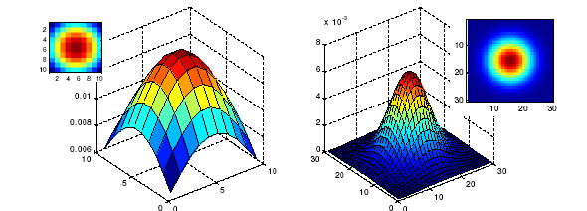
Filtre normale (Gaussiene)
Care sunt parametri ce definesc filtrul?
Dimensiunea
funcțiile normale (Gaussiene) au suport infinit (> 0), însă filtrele au dimensiune finită
σ = 5
10 x 10
σ = 5
30 x 30
Slide adaptat după K. Grauman

Slide 77
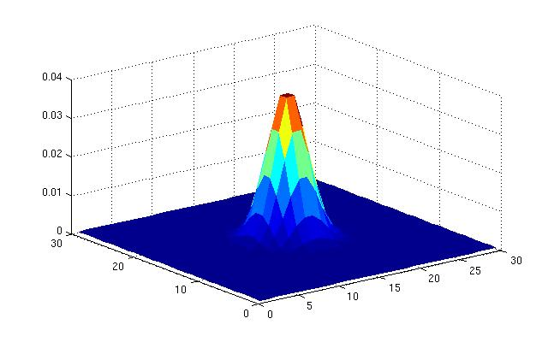
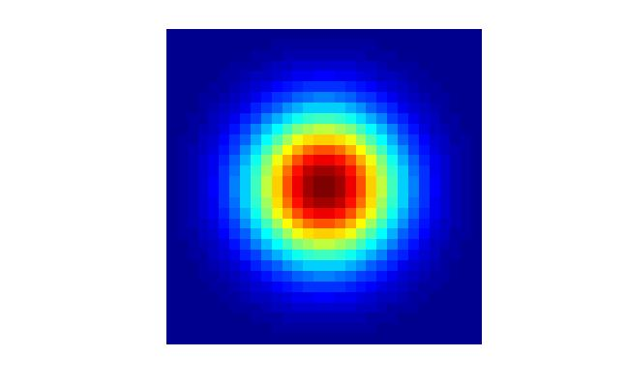
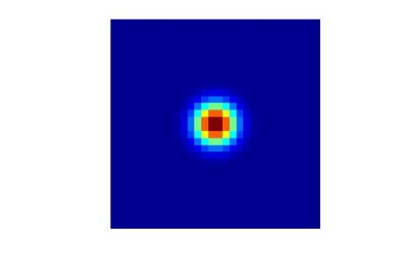
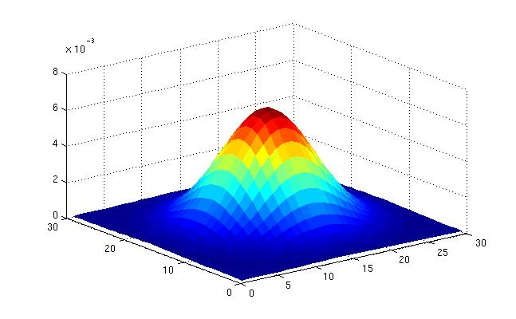
Filtre normale (Gaussiene)
Care sunt parametri ce definesc filtrul?
2. Deviația standard: cât de “neted” e filtrul
σ = 2
30 x 30
σ = 5
30 x 30
Slide adaptat după K. Grauman

Slide 78
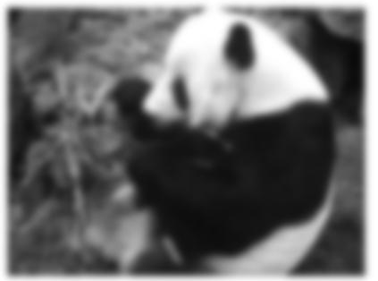
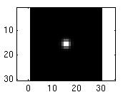
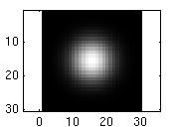
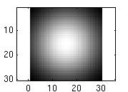
Blurarea unei imagini cu un filtru Gaussian
Parametrul σ – controlează “netezimea” filtrului
…
σ = 1
σ = 4
σ = 10
Slide adaptat după K. Grauman

Slide 79
Proprietăți ale filtrelor de blurare (“smoothing”)
valori pozitive;
2. suma lor = 1 → pentru regiuni constante (toți pixelii au aceeași valoare → perete alb), output = input;
3. gradul de blurare/netezire este proporțional cu dimensiunea filtrului;
4. elimină regiunile de pixeli cu varianță mare în intensitate (frecvențe înalte); se mai numesc filtre “trece-jos” (“low-pass”)

Slide 80
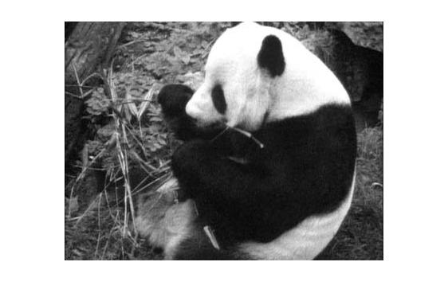

Proprietăți ale filtrelor de blurare (“smoothing”)
ce se întâmplă (ce caracteristici are imaginea rezultată) dacă avem un filtru de blurare care nu este normalizat (suma elementelor filtrului ≠ 1)?
1 | 1 | 1
1 | 1 | 1
1 | 1 | 1
?
=
Dacă suma elementelor filtrului > 1 → imaginea se luminează
Dacă suma elementelor filtrului < 1 → imaginea se întunecă

Slide 81










Filtrarea imaginilor color
= 1 pixel
= 5 pixels
= 10 pixels
= 30 pixels

Slide 82


Filtrarea imaginilor color
PYTHON: f = np.ones((1,9))/9
F = cv2.filter2D(img,-1,f)
f = [1/9 1/9 … 1/9]
f*I=?
Imagine inițială I
Imagine filtrată f * I

Slide 83

Filtrarea imaginilor color
PYTHON: f = np.ones((9,1))/9
F = cv2.filter2D(img,-1,f)
f*I=?
Imagine inițială I
Imagine filtrată f * I

Slide 84

Filtrarea imaginilor color
PYTHON: f = np.ones((9,9))/81
F = cv2.filter2D(img,-1,f)
f*I=?
Imagine inițială I
Imagine filtrată f * I

Slide 85

Filtrarea imaginilor color
PYTHON: f = np.ones((27,27))/(27*27)
F = cv2.filter2D(img,-1,f)
f*I=?
Imagine inițială I
Imagine filtrată f * I

Slide 86

Filtrarea imaginilor color
PYTHON: f = np.ones((81,81))/(81*81)
F = cv2.filter2D(img,-1,f)
f*I=?
Imagine inițială I
Imagine filtrată f * I

Slide 87

Filtrarea imaginilor color
PYTHON: f = np.ones((3,3))/4
F = cv2.filter2D(img,-1,f)
f*I=?
Imagine inițială I
Imagine filtrată f * I

Slide 88

Filtrarea imaginilor color
PYTHON: f = np.ones((3,3))/27
F = cv2.filter2D(img,-1,f)
f*I=?
Imagine inițială I
Imagine filtrată f * I

Slide 89




Aplicație: Imagini hibrid
filtru Gaussian
(low pass filter – obține frecvențe joase)
filtru Laplacian
(high pass filter – obține frecvențe înalte)
A. Oliva, A. Torralba, P.G. Schyns,
“Hybrid Images” SIGGRAPH 2006
impuls
Gaussian
Laplacian

Slide 90
Aplicație: Imagini hibrid

Slide 91


Slide 92


Slide 93
Filtrarea unui semnal impuls
Ce rezultă în urma filtrării semnalului impuls (imaginea) I cu filtrul F ?
0 | 0 | 0 | 0 | 0 | 0 | 0
0 | 0 | 0 | 0 | 0 | 0 | 0
0 | 0 | 0 | 0 | 0 | 0 | 0
0 | 0 | 0 | 1 | 0 | 0 | 0
0 | 0 | 0 | 0 | 0 | 0 | 0
0 | 0 | 0 | 0 | 0 | 0 | 0
0 | 0 | 0 | 0 | 0 | 0 | 0
?
a | b | c
d | e | f
g | h | i
Slide adaptat după Steve Seitz

Slide 94
Filtrarea unui semnal impuls
Ce rezultă în urma filtrării semnalului impuls (imaginea) I cu filtrul F ?
0 | 0 | 0 | 0 | 0 | 0 | 0
0 | 0 | 0 | 0 | 0 | 0 | 0
0 | 0 | 0 | 0 | 0 | 0 | 0
0 | 0 | 0 | 1 | 0 | 0 | 0
0 | 0 | 0 | 0 | 0 | 0 | 0
0 | 0 | 0 | 0 | 0 | 0 | 0
0 | 0 | 0 | 0 | 0 | 0 | 0
0 | 0 | 0 | 0 | 0 | 0 | 0
0 | 0 | 0 | 0 | 0 | 0 | 0
0 | 0 |  |  |  | 0 | 0
0 | 0 |  |  |  | 0 | 0
0 | 0 |  |  |  | 0 | 0
0 | 0 | 0 | 0 | 0 | 0 | 0
0 | 0 | 0 | 0 | 0 | 0 | 0
?
a | b | c
d | e | f
g | h | i
Slide adaptat după Steve Seitz

Slide 95
Filtrarea unui semnal impuls
Ce rezultă în urma filtrării semnalului impuls (imaginea) I cu filtrul F ?
0 | 0 | 0 | 0 | 0 | 0 | 0
0 | 0 | 0 | 0 | 0 | 0 | 0
0 | 0 | 0 | 0 | 0 | 0 | 0
0 | 0 | 0 | 1 | 0 | 0 | 0
0 | 0 | 0 | 0 | 0 | 0 | 0
0 | 0 | 0 | 0 | 0 | 0 | 0
0 | 0 | 0 | 0 | 0 | 0 | 0
0 | 0 | 0 | 0 | 0 | 0 | 0
0 | 0 | 0 | 0 | 0 | 0 | 0
0 | 0 | ? |  |  | 0 | 0
0 | 0 |  |  |  | 0 | 0
0 | 0 |  |  |  | 0 | 0
0 | 0 | 0 | 0 | 0 | 0 | 0
0 | 0 | 0 | 0 | 0 | 0 | 0
a | b | c
d | e | f
g | h | i
Slide adaptat după Steve Seitz

Slide 96
Filtrarea unui semnal impuls
Ce rezultă în urma filtrării semnalului impuls (imaginea) I cu filtrul F ?
0 | 0 | 0 | 0 | 0 | 0 | 0
0 | 0 | 0 | 0 | 0 | 0 | 0
0 | 0 | 0 | 0 | 0 | 0 | 0
0 | 0 | 0 | 1 | 0 | 0 | 0
0 | 0 | 0 | 0 | 0 | 0 | 0
0 | 0 | 0 | 0 | 0 | 0 | 0
0 | 0 | 0 | 0 | 0 | 0 | 0
0 | 0 | 0 | 0 | 0 | 0 | 0
0 | 0 | 0 | 0 | 0 | 0 | 0
0 | 0 | i |  |  | 0 | 0
0 | 0 |  |  |  | 0 | 0
0 | 0 |  |  |  | 0 | 0
0 | 0 | 0 | 0 | 0 | 0 | 0
0 | 0 | 0 | 0 | 0 | 0 | 0
a | b | c
d | e | f
g | h | i
Slide adaptat după Steve Seitz

Slide 97
Filtrarea unui semnal impuls
Ce rezultă în urma filtrării semnalului impuls (imaginea) I cu filtrul F ?
0 | 0 | 0 | 0 | 0 | 0 | 0
0 | 0 | 0 | 0 | 0 | 0 | 0
0 | 0 | 0 | 0 | 0 | 0 | 0
0 | 0 | 0 | 1 | 0 | 0 | 0
0 | 0 | 0 | 0 | 0 | 0 | 0
0 | 0 | 0 | 0 | 0 | 0 | 0
0 | 0 | 0 | 0 | 0 | 0 | 0
0 | 0 | 0 | 0 | 0 | 0 | 0
0 | 0 | 0 | 0 | 0 | 0 | 0
0 | 0 | i | h | g | 0 | 0
0 | 0 | f | e | d | 0 | 0
0 | 0 | c | b | a | 0 | 0
0 | 0 | 0 | 0 | 0 | 0 | 0
0 | 0 | 0 | 0 | 0 | 0 | 0
a | b | c
d | e | f
g | h | i

Slide 98
Convoluție
Convoluție:
inversăm filtrul în ambele direcții (jos sus, dreapta stânga)
aplicăm corelația
F
F
I
notație pentru convoluție

Slide 99
Convoluție vs. corelație
Convoluție
Corelație
Pentru un filtru normal/de medie, cum diferă output-ul?
Pentru input = un semnal impuls, cum diferă output-ul?

Slide 100

Output = ?
0
0
0
0
0
0
0
1
0
*
= ?
1
0
0
*
= ?
0
0
0
0
0
0
0
0
0
-
1
1
1
0
2
0
1
1
1
*
= ?
0
0
0
1
1
1

Slide 101
Filtre liniare
?
0
0
0
0
1
0
*
=
0
0
0
input
output
Slide adaptat după David Lowe

Slide 102
Filtre liniare
0
0
0
0
1
0
*
=
0
0
0
input
output (la fel)
Slide adaptat după David Lowe

Slide 103
Filtre liniare
?
0
0
0
1
0
0
*
=
0
0
0
input
output
Slide adaptat după David Lowe

Slide 104
Filtre liniare
0
0
0
1
0
0
*
=
0
0
0
output: deplasat la stânga cu 1 pixel
input
Slide adaptat după David Lowe

Slide 105
Filtre liniare
?
1
1
1
1
1
*
=
1
1
1
1
input
output
Slide adaptat după David Lowe

Slide 106

Filtre liniare
?
1
1
1
1
1
*
=
1
1
1
1
blurat
(cu filtru de medie)
input
Slide adaptat după David Lowe

Slide 107
Filtre liniare
?
0
0
0
-
1
1
1
*
=
0
2
0
1
1
1
0
0
0
1
1
1
(Suma = 1)
input
output
Slide adaptat după David Lowe

Slide 108
Filtre liniare
?
-1
-1
-1
*
=
-1
17
-1
-1
-1
-1
(Suma = 1)
input
output
Slide adaptat după David Lowe

Slide 109

Filtre liniare
?
-1
-1
-1
*
=
-1
17
-1
-1
-1
-1
(Suma = 1)
input
output
Filtru de accentuare - accentuează diferențele cu ajutorul mediilor locale
Slide adaptat după David Lowe

Slide 110
Reducerea de zgomot
imagine originală
“salt and pepper”
impuls
normal

Slide 111



Reducerea zgomotului “salt and pepper”
Aplicăm un filtru Gaussian de dimensiune n × n
Zgomotul se elimină dar imaginea se deteriorează
(blurare + zgomotul se împrăștie la pixelii vecini)

Slide 112
Filtru median
Un filtru median operează asupra unei ferestre prin selectarea intensității mediane
10
15
20
23
90
27
33
31
30
Mediana
Sortează
10 15 20 23 27 30 31 33 90
Înlocuieşte
10
15
20
23
27
27
33
31
30
Slide adaptat după K. Grauman

Slide 113
Filtru median
Un filtru median operează asupra unei ferestre prin selectarea intensității mediane
Este liniar? (median(I₁+I₂) = median(I₁) + median(I₂))
10
10
10
10
10
10
20
20
20
mediana(
+
)
= mediana(
)
10
15
20
10
5
20
20
20
40
= 20
20
20
20
20
20
20
40
40
40
10
10
10
10
10
10
mediana(
)
+
mediana(
)
= 15 + 10 = 25
10
15
20
10
5
20
20
20
20
20
20
20
NU este liniar

Slide 114



Filtrul median vs. filtrul Gaussian
filtru
Gaussian
zgomot
“salt and peper”
filtru
median
Zgomotul se elimină imaginea cu un filtru median 3 x 3. Pentru vecinătăți mai mari imaginea se deteriorează (se uniformizează).

Slide 115
Filtrul median
zgomot
“salt and peper”
după aplicarea filtrului median
Slide adaptat după M. Herbert

Slide 116
Filtrul median
zgomot
“salt and peper”
după aplicarea filtrului median
Plotăm intensitatea pentru pixelii (de pe linia roșie) din imagini
Slide adaptat după M. Herbert

